Slide 1

PHÒNG GIÁO DỤC VÀ ĐÀO TẠO QUẬN LONG BIÊN TRƯỜNG MẦM NON THẠCH CẦU
Chào mừng các cô giáo về dự giờ lớp D1
Lĩnh vực phát triển ngôn ngữ Đề tài: Truyện Thỏ con không vâng lời Lứa tuổi: 24 – 36 tháng GV thực hiện: Trần Thị Bích Ngọc
NĂM HỌC 2020 - 2021

Slide 2

Thỏ con không vâng lời

Slide 3
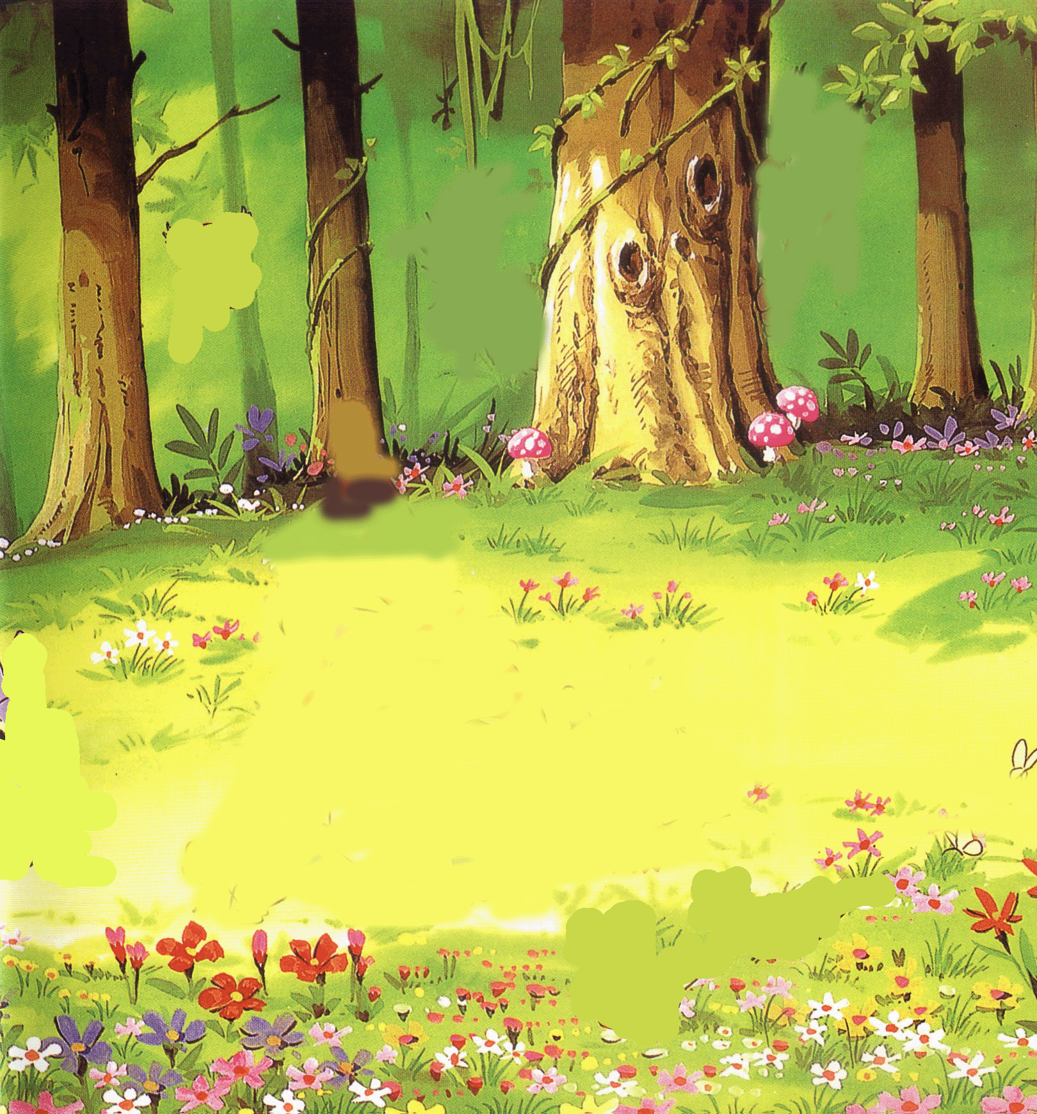
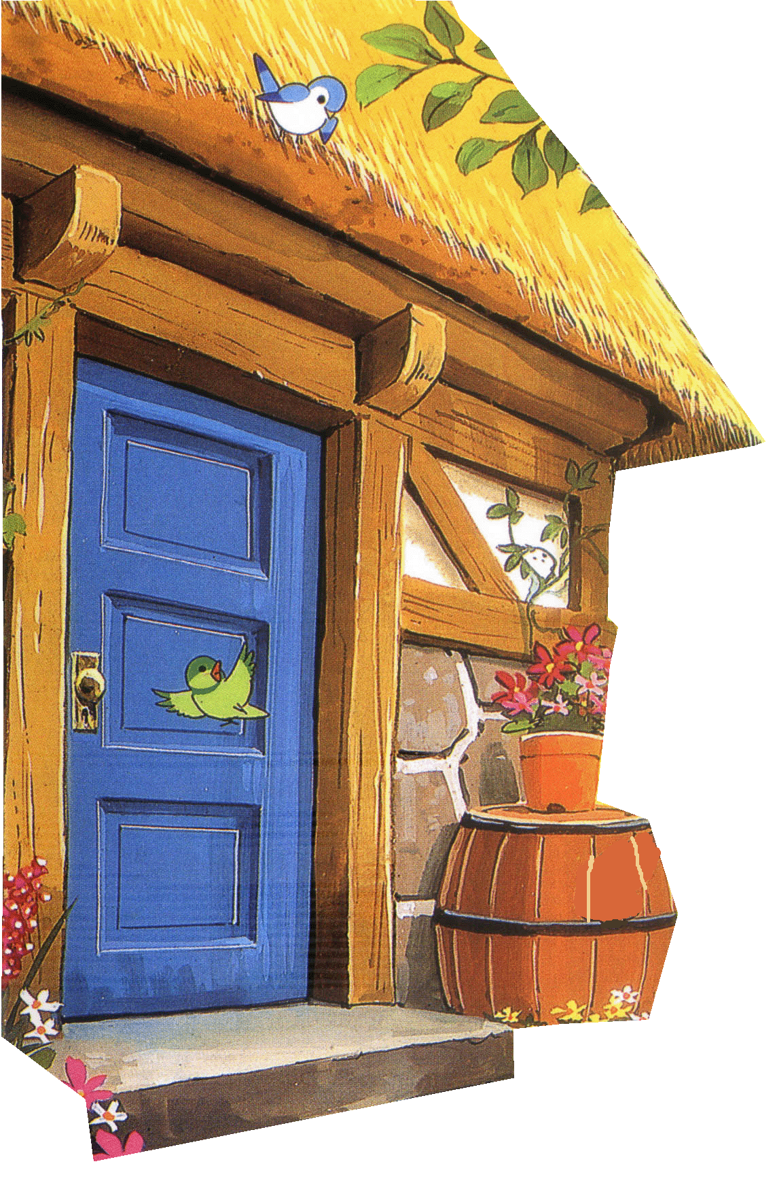
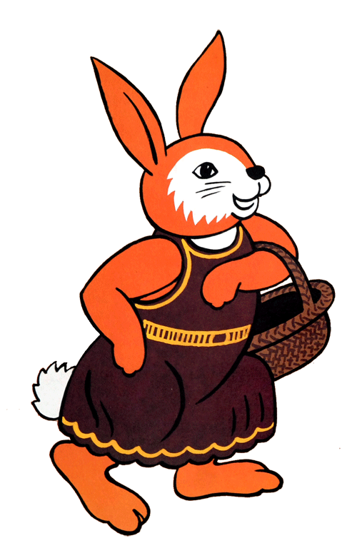


Slide 4

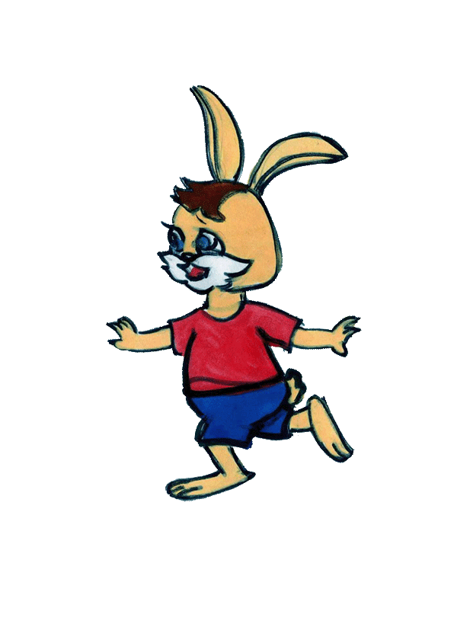

Slide 5



Slide 6


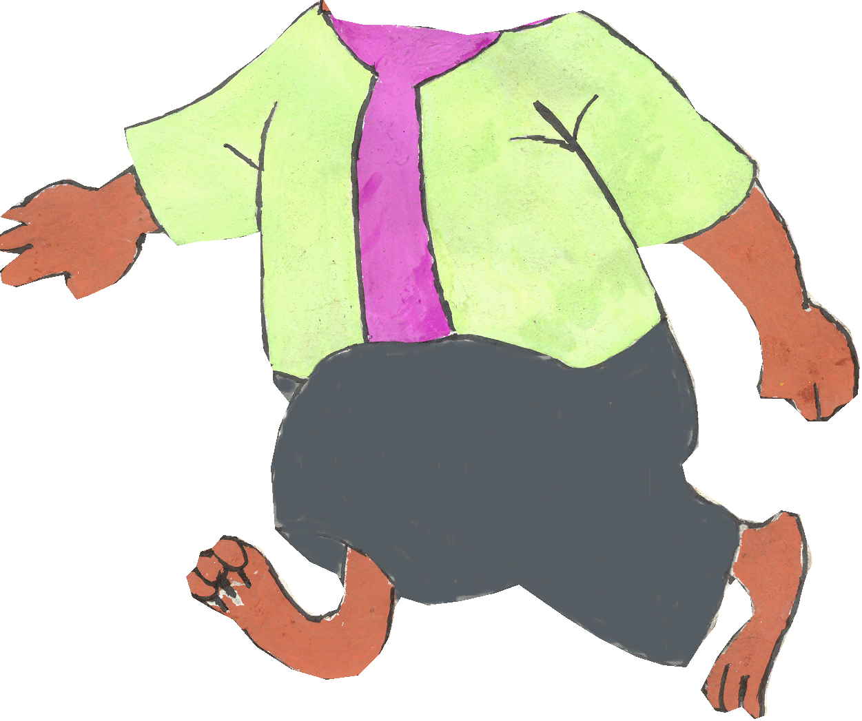

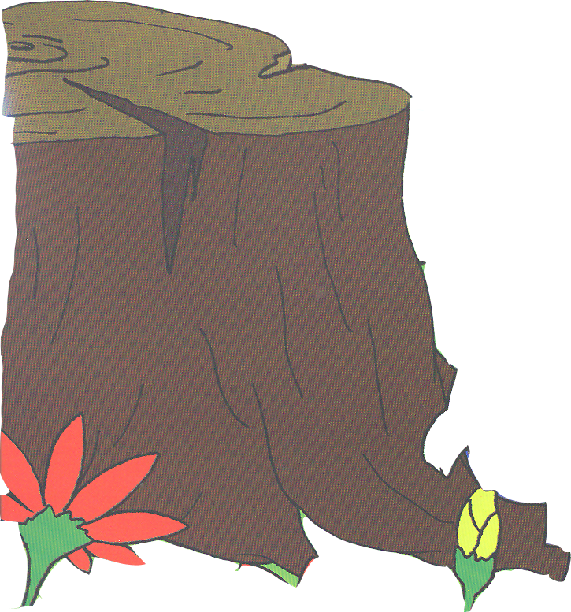
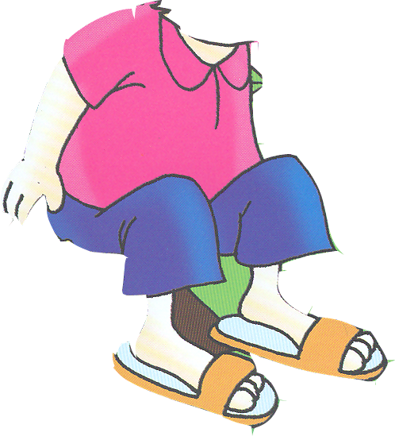

Slide 8
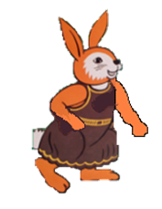

Slide 10
